Slide 1
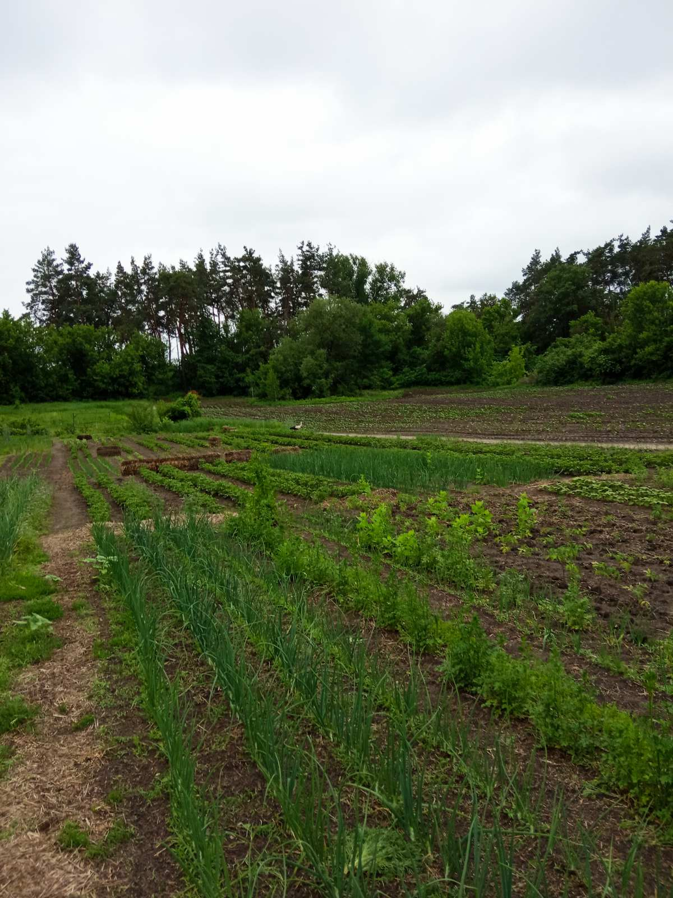
Філія “Скородистицька гімназія “Школа життєтворчості” комунального закладу Іркліївський ліцей Золотоніського району Черкаської області
Конкурс “МАН - Юніор - Дослідник” 2023. Екологія
«Взаємодія представників класу Іnsektа
із забруднювальними речовинами місцевих грунтів
Автор роботи: Павленко Дарина - учениця 8 класу
Керівник роботи:
Загубинога Оксана Олексіївна
– вчитель біології та хімії

Slide 2
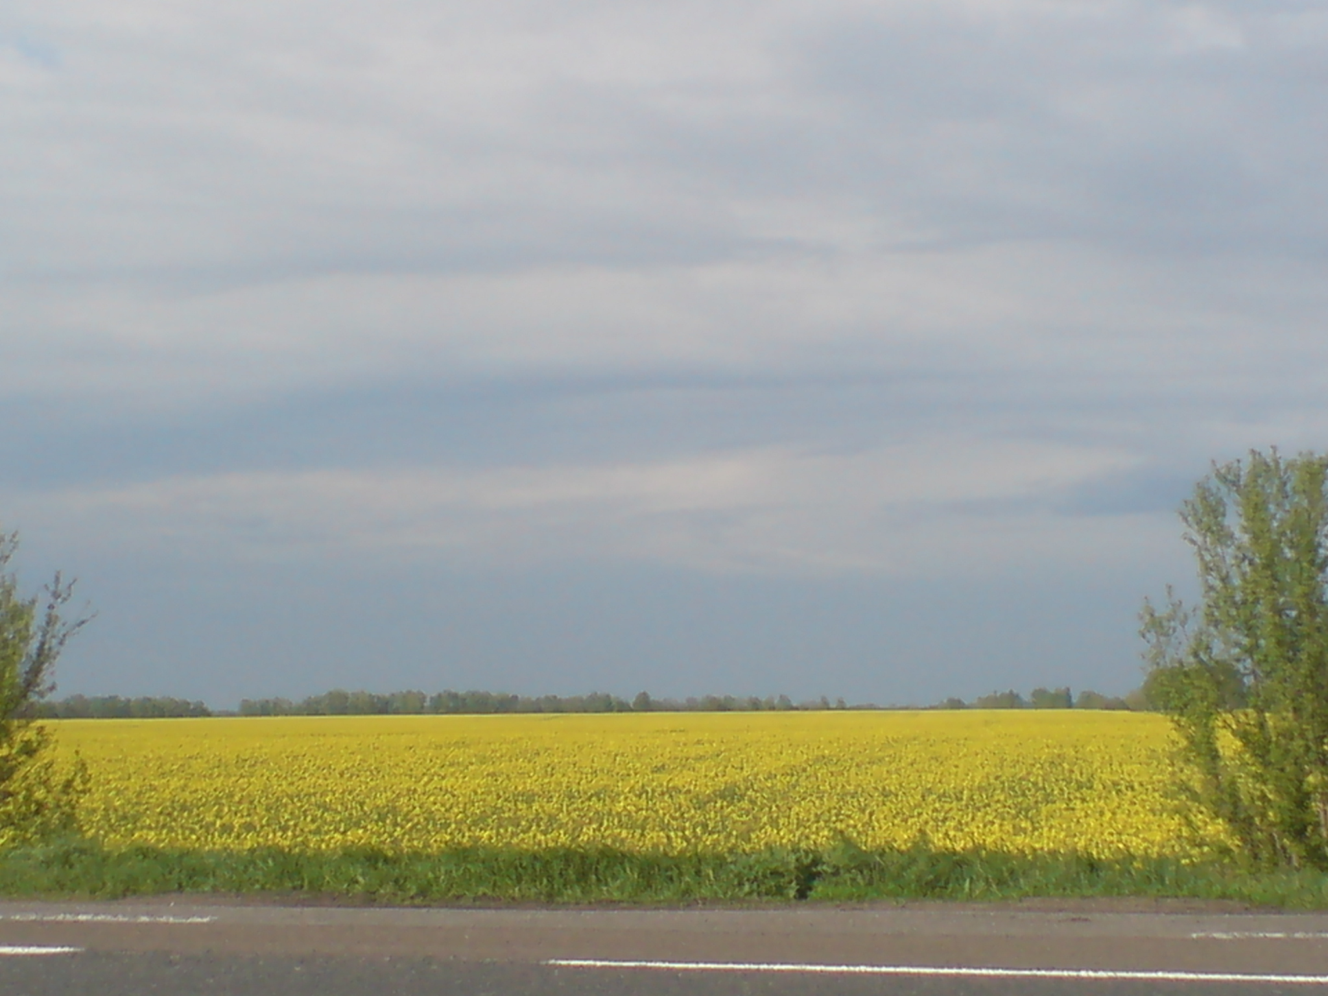
Актуальність роботи
Грунт – це біоорганічно-мінеральна система, що забезпечує ріст рослин. Одним із основних чинників процесу грунтоутворення є існування грунтової біоти до складу якої входять і представники класу Insekta. Діяльність людини не завжди позитивно впливає на грунт та їх біоту .
Внаслідок діяльності людини грунти забруднюються різними шкідливими хімічними речовинами, пестицидами, різними відходами сільського господарства, промислового виробництва та комунально-побутових підприємств. Поступаючи в грунт, хімічні сполуки накопичуються і призводять до поступової зміни властивостей грунту, знижують чисельність живих організмів в ньому, в тому числі і комах, які відіграють велику роль у грунтоутворенні. Властивості ґрунту визначають видовий склад і чисельність комах, що живуть у ньому. Деякі види комах можуть бути індикаторами чистоти грунту. Грунт та його біота є невід'ємною ланкою біосфери і відіграє найважливішу роль в житті суспільства, тому надзвичайно важливим є вивчення його стану й змін, що виникли під впливом пресингу антропогенного впливу.

Slide 3
Мета роботи
Вивчити параметри кількісних і якісних показників представників угрупування класу Insekta, розподіл їх по товщі грунту в техногенно змінених екосистемах забруднених грунтів, а саме: прилеглих територіях ферм, звалищ, полів агрофірм та городів односельчан .
Місце досліджень
Територія полів і ферм агрофірм “Агроко” і “Чорнобай м’ясо”, прилегла територія сміттєзвалища та територія присадибної ділянки біля зливної ями у домогосподарстві
Об’єкти досліджень
Угрупування представників класу Іnsekta :
1 - геобіонтів, тобто постійних мешканців ґрунту;
2 - геофілів, тобто тих, що мешкають в ґрунті тільки в одній своїй фазі;
Особистий внесок
Авторка роботи є активним учасником розроблення плану та завдань досліджень. За її безпосередньої участі проведено складання схем досліджень, підібрано і освоєно методи дослідження, підготовка й проведення запланованих досліджень, самостійно зібрано та зафіксовано матеріали розкопок, зроблено аналіз та обробку отриманих при цьому цифрових даних,
Завдання роботи:
Визначити якісні та кількісні показники в угрупуванні грунтових комах у екосистемі поля, де протягом 4 років не вносились добрива та не проводився хімічний захист рослин , а тому майже немає забруднюючих речовин (контроль) та екосистемах територій, де був вплив різних забруднюючих речовин, як природних так і хімічних, у великих концентраціях (досліди)

Slide 4
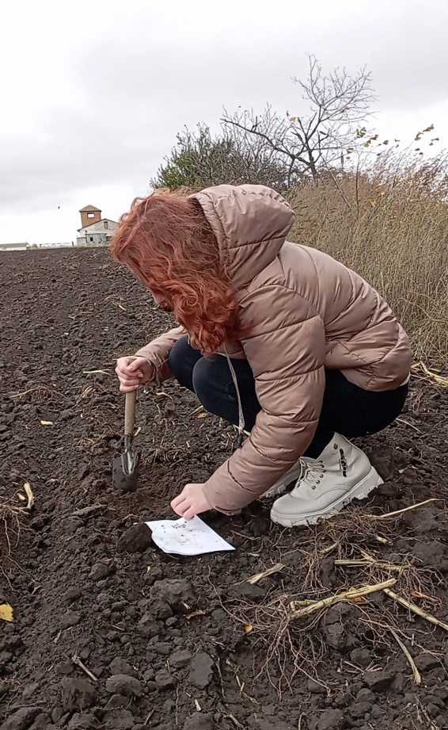
Тематика досліджень
2. Вивчення біорізноманіття геонтів та геофілів класу Insecta мезофауни території поблизу очисних споруд відгодівельного комплексу “Чорнобай-м’ясо” (дослід 1)
3. Вивчення біорізноманіття геонтів та геофілів класу Insecta мезофауни території поблизу санкціонованого сміттєзвалища. (дослід 3)
Вивчення біорізноманіття геонтів та геофілів класу Insecta мезофауни орного поля, віддаленого від джерел забруднень на 2 км (контроль)
4. Вивчення біорізноманіття геонтів та геофілів класу Insecta мезофауни території поблизу МТф та складу гноївки. (дослід 2)
5. Вивчення біорізноманіття геонтів та геофілів класу Insecta мезофауни території поблизу каналізаційної ями домашнього господарства односельчан (дослід 4)

Slide 5
Основні методи дослідження
1.Теоретична робота. Проаналізувати основні теоретичні підходи до проблеми дослідження в науковій літературі.
2. Польові дослідження. Проведення розкопок грунту. Збір , облік кількості та встановлення системної приналежності організмів класу Іnsektа зібраних під час розкопок грунту.
3. Аналіз отриманих даних польових досліджень - визначення кількісного складу та видового біорізноманіття грунтових комах в різних екосистемах як забруднених так і чистих територій.
4. Математичні обрахунки - кількості особин, індексів домінування грунтових тварин та можлива їх кількість в перерахунку на 1 метр квадратний

Slide 6
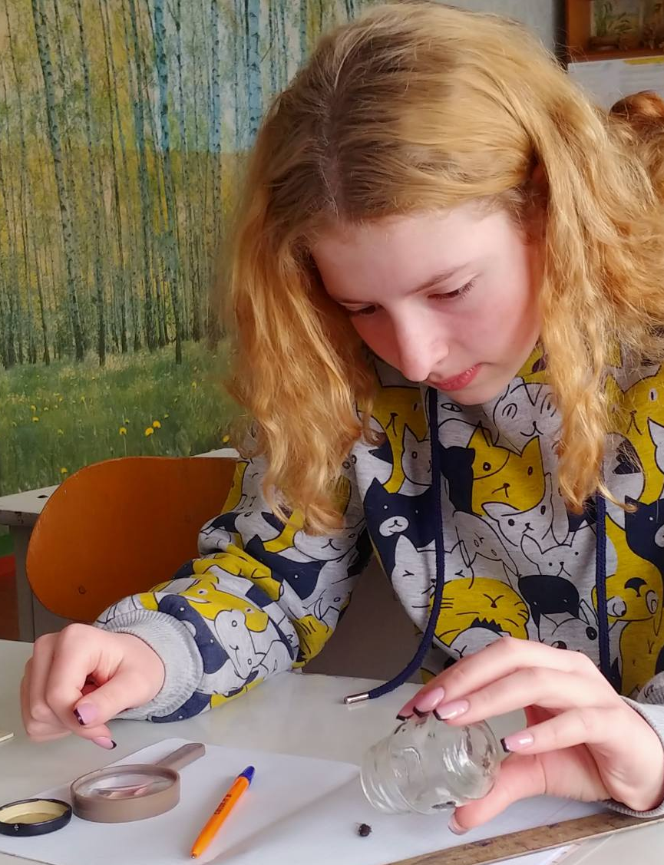
Методика проведення досліджень – осінніх розкопок грунту
В кожній ділянці досліджень по периметру визначили по 4 точки збору тварин вздовж територій.
Віддаль між точками збору 20м. На присадибній ділянці віддаль між точками -10м.
Пробні місця (ямки) були розміром 50 х 50 х 50 см
Відбір тварин у шарах грунту здійснювали через кожні
10 см: тобто – 0 – 10см, 10-20см , 20-30см , 30-40см і 40 – 50см.
5. Перебирання грунту і збір тварин проводили на плівці із поліетилену або листку паперу. Тварини різних класів, крім комах, піддавали тільки обліку і відпускали назад у грунт, а представників класу комах (імаго, лялечки, личинки) відбирали у підписані посудини з розчином кухонної солі (на 0,5л води додано 1 столову ложку солі)
У кабінеті біології школи проводили розбір матеріалу, визначення комах на наступний після розкопок день чи через два дні. Засолені екземпляри комах добре зберігаються не більше чотирьох днів, а тому потрібно поспішати щоб огляд тварин був точним і вони добре збереглися.
Час осінніх розкопок грунту 25 вересня – 5 жовтня.

Slide 7
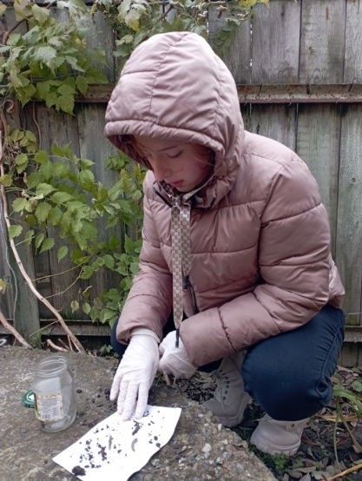
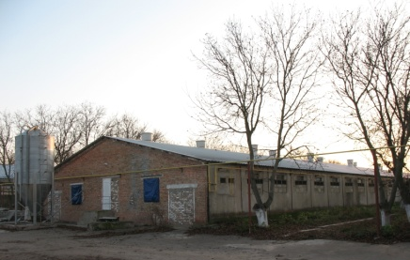
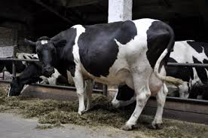
Ділянки досліджень
№пп | Розташування ділянок
1 | Контроль - 2 км від можливих забруднювачів
2 | Територія біля очисних споруд свинокомплексу
3 | Територія біля ферми ВРХ та гноярки
4 | Територія сміттєзвалища
5 | Територія біля зливної ями домогосподарства
Передбачувані забруднювачі грунтів у вибраних точках досліджень
Забруднення грунтів природними речовинами, а саме відходами життєдіяльності сільськогосподарських тварин - сечовиною та гноївкою свиней та великої рогатої худоби. Це місця скупчення відходів у великих кількостях – очисні споруди, гноєзвалища.
Забруднення грунтів побутовими відходами, побутовим сміттям та хімічними речовинами, що є у ньому. Перше - це грунти безпосередньо біля території сміттєзвалища. Друге - грунт на присадибній ділянці поблизу каналізаційної ями.
Точка 4 Територія сміттєзвалища
Точка 1 Поле (контроль)
Точка 3 Територія ферми ВРХ
Точка 5 Територія біля зливної ями
Точка 2 Територія свинокомплексу

Slide 8
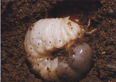
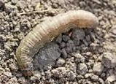
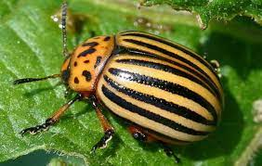
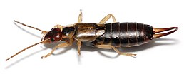
Результати розкопок грунту на орному полі (контроль) та види знайдених комах під час розкопок грунтів у різних точках досліджень
 | Види і ряди тварин | Системна приналежність (родина, ряд) | кількість/ всього | Індекс домінування
 |  | Тварини різних типів і класів | 74 | 87%
1 | Дощові черви | Lumbricidae | 67
2 | Ківсяк | Julus | 3
3 | Мокриці | Isopoda | 4
 |  | Клас Insecta | 11 | 13%
4 | Озима совка (личинка) | Agrotis segetum | 8
5 | Дротянка (личинка жука-ковалика) | Elateridae | 2
6 | Медляк піщаний | Opatrum sabulosum | 1
1 – жук медляк піщаний, 2 – жук гнойовик,3-жук ковалик. 4 – личинка жука ковалика (дротянка), 5 – Личинка хруща, 6 – личинка озимої совки, 7 –жук колорадський картопляний, 8 – личинки колорадського жука 9 - щипавка

Slide 9
Видовий та кількісний склад угрупування комах досліджуваних територій площею 0,25 кв.см | Ділянка №1 (контр) | Ділянка №2 (д 1) | Ділянка №3 (д 2) | Ділянка №4 (д 3) | Ділянка №5 (д4)
Дощові черви, ківсяки, мокриці і інші личинки | 74 | 47 | 53 | 26 | 24
Назва видів зібраних комах
1. Жуки – гнойовики (імаго) Geotrupes stercorarius | - | 4 | 5 | 2 | -
2. Жуки – гнойовики (Лялечка) | - | 3 | - | - | -
3. Жук медляк кукурудзяний (імаго) Pedinus femoralis | 1 | - | - | - | -
4. Жук – ковалик посівний (імаго) Agriotes sputator | - | 1 | - | - | -
5. Жук – ковалик личинка (дротянка) | 2 | 5 | 5 | 3 | -
6. Жук колорадський(імаго) Leptinotarsa decemlineata | - | - | - | - | 1
7. Жук колорадський(лялечка) | - | - | - | - | 1
8. Озима совка (личинка) Agrotis segetum | 8 | - | 4 | 2 | 2
9.Мурашки садова (імаго) Lasius niger | - | - | 5 | 4 | -
10.Щипавки (імаго) рід Dermaphera | - | 2 | 1 | - | -
11 Хрущ травневий (личинка) Melolonta melolonta | - | - | - | - | 1
12. Муха цибулева (личинка) Chortophila antigua | - | - | - | - | 1
Всього видів та / особин зібраних комах | 3 / 11 | 4/ 15 | 5/ 20 | 4 / 11 | 4/ 6

Slide 11
Індекс домінування видів комах (в %) | Ділянка №1 | Ділянка №2 | Ділянка №3 | Ділян ка №4 | Ділян ка №5
Назва видів тварин
1. Жуки – гнойовики (імаго) Geotrupes stercorarius | - | 26,4 | 25 | 16,2 | -
2. Жуки – гнойовики (Лялечка) | - | 19,8 | - | - | -
3. Жук медляк кукурудзяний (імаго) Pedinus femoralis | 9 | - | - | - | -
4. Жук – ковалик посівний (імаго) Agriotes sputator | - | 6,6 | - | - | -
5. Жук – ковалик личинка (дротянка) | 18 | 30 дом. | 25 | 24,3 | -
6. Жук колорадський(імаго) Leptinotarsa decemlineata | - | - | - | - | 18
7. Жук колорадський(лялечка) | - | - | - | - | 18
8. Озима совка (личинка) Agrotis segetum | 64 дом. | - | 20 | 16,2 | 36 дом
9.Мурашки садова (імаго) Lasius niger | - | - | 30 дом. | 40,5 дом | -
10.Щипавки (імаго) рід Dermaphera | - | 13,2 | - | 8,1 | -
11 Хрущ травневий (личинка) Melolonta melolonta | - | - | - | - | 18
12. Муха цибулева (личинка) Chortophila antigua | - | - | - | - | 18
Всього особин зібраних комах | 11 | 15 | 20 | 11 | 6
Індекс домінування D = N /n х 100%
Де N – чисельність певного виду n – загальна чисельність угрупування;

Slide 12
Глибина залягання комах (в см) | Ділянка №1 | Ділянка №2 | Ділянка №3 | Ділянка №4 | Ділянка №5
Назва видів тварин
1. Жуки – гнойовики (імаго) Geotrupes stercorarius | - | 10 | 15 | 10 | -
2. Жуки – гнойовики (Лялечка) | - | 20 | - | - | -
3. Жук медляк кукурудзяний (імаго) Pedinus femoralis | 30 | - | - | - | -
4. Жук – ковалик посівний (імаго) Agriotes sputator | - | 5 | - | - | -
5. Жук – ковалик личинка (дротянка) | 10 - 50 | 10 - 50 | 20 - 50 | 10 - 30 | 10 - 50
6. Жук колорадський(імаго) Leptinotarsa decemlineata | - | - | - | - | 30 - 50
7. Жук колорадський(лялечка) | - | - | - | - | 30 - 50
8. Озима совка (личинка) Agrotis segetum | 5 - 10 | - | 10 | 5 - 10 | 5 - 10
9.Мурашки садова (імаго) Lasius niger | - | - | 5 - 10 | 5 - 15 | 5 - 10
10.Щипавки (імаго) рід Dermaphera | - | 10 | - | 10 - 15 | 20
11 Хрущ травневий (личинка) Melolonta melolonta | - | - | - | - | 50
12. Муха цибулева (личинка) Chortophila antigua | - | - | - | - | 50

Slide 13
Можливий видовий та кількісний склад угрупування комах на досліджуваних територіях в перерахунку на площу в 1 метр квадратний | Ділянка №1 (контр) | Ділянка №2 (д 1) | Ділянка №3 (д 2) | Ділянка №4 (д 3) | Ділянка №5 (д4)
Дощові черви, ківсяки, мокриці | 74 | 47 | 53 | 26 | 24
Назва видів зібраних комах
1. Жуки – гнойовики (імаго) Geotrupes stercorarius | - | 4 | 5 | 2 | -
2. Жуки – гнойовики (Лялечка) | - | 3 | - | - | -
3. Жук медляк кукурудзяний (імаго) Pedinus femoralis | 1 | - | - | - | -
4. Жук – ковалик посівний (імаго) Agriotes sputator | - | 1 | - | - | -
5. Жук – ковалик личинка (дротянка) | 2 | 5 | 5 | 3 | -
6. Жук колорадський(імаго) Leptinotarsa decemlineata | - | - | - | - | 1
7. Жук колорадський(лялечка) | - | - | - | - | 1
8. Озима совка (личинка) Agrotis segetum | 8 | - | 4 | 2 | 2
9.Мурашки садова (імаго) Lasius niger | - | - | 5 | 4 | -
10.Щипавки (імаго) рід Dermaphera | - | 2 | 1 | - | -
11 Хрущ травневий (личинка) Melolonta melolonta | - | - | - | - | 1
12. Муха цибулева (личинка) Chortophila antigua | - | - | - | - | 1
Висновок: Кількість червів та жук-ковалик вказує на чистоту чи забрудненість грунтів. Найбільш забруднений грунт біля зливної ями та сміттєзвалища.Згідно літературних даних про допустимі норми шкідників сільськогосподарських рослин на площі в 1 кв.м досліджувані мною грунти не є забрудненими личинками озимої совки ( норма 2 - 5 особин на 1 кв.м) та дротянкою справжньою ( норма 5 - 8 особин на 1 кв.м). Кількість жука колорадського, личинки хруща та медляка кукурудзяного теж в межах норми.

Slide 14
Висновки
На всіх досліджуваних територіях (чистих і забруднених грунтах) є угрупування тварин класу Іnsekta, які пристосувалися там жити. Комахи в цих біоценозах не є домінантним угрупуванням.
В мезофауні усіх грунтів переважають представники дощових червів, мокриці та ківсяки, але їх кількість на забруднених грунтах менша, ніж на чистих. На чистих грунтах та хімічно забруднених видовий склад угрупування комах менш чисельний, ніж на грунтах забруднених речовинами природного походження.
На досліджуваних територіях зустрічаються як геобіонти так і геофіли. Поряд із тваринами імаго знаходяться і личинки та лялечки різних комах. Деякі із них - шкідники сільськогосподарських рослин.
Видовий склад угрупування комах найчисельніший біля території ферм ВРХ. На досліджуваних територіях, де забруднюючими речовинами грунту є природні відходи тварин, угруповання комах складають переважно види, забруднювальні речовини для яких є їх кормовою базою. Найпоширеніші - це жуки гнойовики. Вони розкладають відходи і ВРХ і свиней, а також органічні рештки, які є на сміттєзвалищі.
У грунтах біля зливної ями домашнього господарства забруднення грунту викликане в основному побутовими хімічними речовинами, а не скупченням природних відходів життєдіяльності тварин. Тут комахи знайдені в розкопках на певній віддалі від ями, а не поблизу неї. (0 – 10 м). В грунтах дуже забруднених хімічними речовинами комахи жити не хочуть, це підтверджується і їх зменшенням чисельності на території сміттєзвалища, де теж є забруднення хімічними речовинами.
Розкопки проводились в іще теплу пору року, але комахи вже почали готуватись до зими, заглиблюватись у грунті. Більшість із них знаходилися в грунті на глибині 20 – 50 см. Личинки озимої совки та мурашки іще знаходились біля поверхні грунту на глибині 0 – 10см.

Slide 15
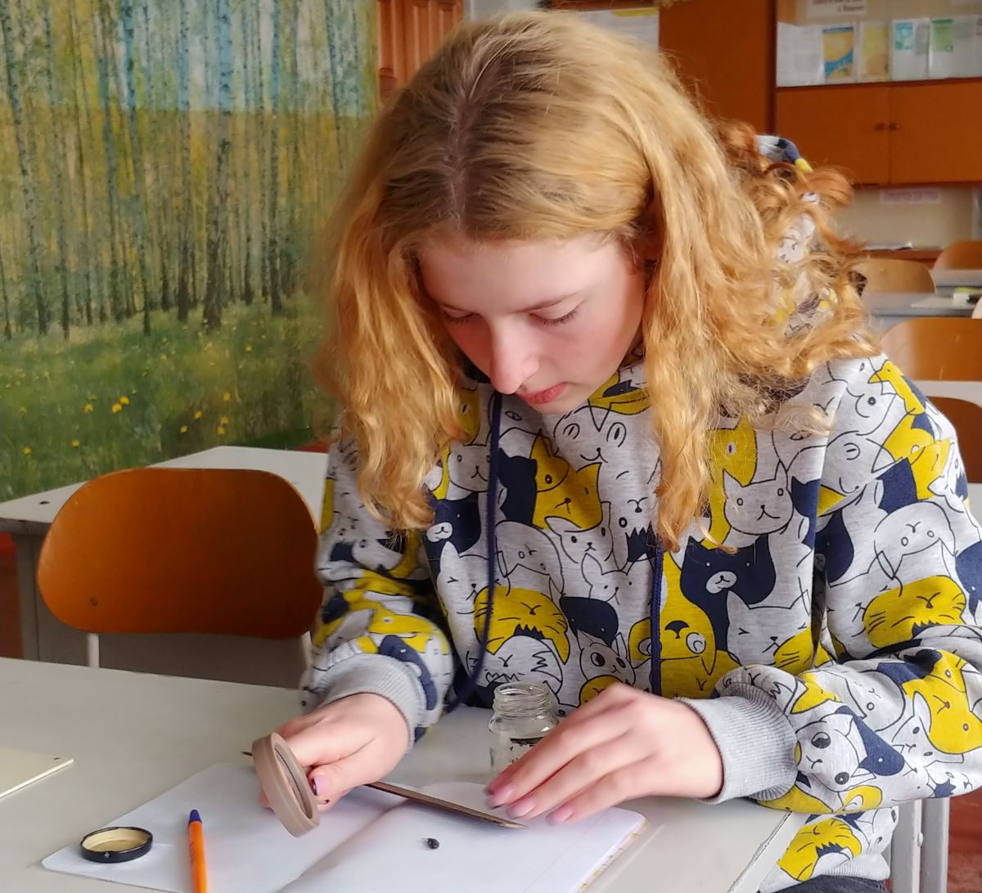
Список використаних джерел
С.І.Дерій, В.О.Ілюха. Основи екології. –К.: Фітосоціоцентр, 2000
Г.В. Дмитрієв. Комахи в біосфері.- К. : “Рад.школа”, 1978
Ю.Г. Верес “Зоологія”, 7 кл.- К.: “Генеза” 2006
О.Б.Кістяковський, і.І. Мазепа. Польовий практикум з зоології.-К. : “Рад.школа”, 1967
Лисиця В.А. Біоіндикація і біотестування забруднених територій. – Рівне, 2018
Дякую
за увагу

